Slide 1
Programación Orientada a Objetos
Ing. Juan M. Hernández

Slide 2
Tema 1
Introducción al Paradigma de la Programación Orientada a Objetos

Slide 3


¿Por qué Usamos POO?
En los 70 y 80 se utilizaban lenguajes de programación orientados a procedimientos.
C, PASCAL,FORTRAN.
Funcional en pequeños programas
Difícil de mantener y depurar en programas complejos.

Slide 4
Desventajas
Programas mas difíciles de mantener
La funcionalidad existente era difícil de alterar sin afectar negativamente a toda la funcionalidad del sistema
Los nuevos programas eran construido desde cero. En consecuencia había poco retorno de la inversión.
Los programadores tenían que conocer cada aspecto de como funcionaba el programa y no se podía aislar del sistema.
Era difícil traducir modelos comerciales en modelo de programación
La Programación Orientada a procedimientos introdujo la variante de programación estructurada.

Slide 5
Resultados o Ventajas
Transición mas intuitiva del modelo de negocio al modelo de implementación
La capacidad de mantener cambios e implementarlos de forma mas eficiente.
La Capacidad de trabajar en algunas partes del sistema
La capacidad de reutilizar componentes de código en otros programas y comprar componentes escritos por desarrolladores de tercero y así aumentar la funcionalidad.
Integración con sistemas informáticos distribuidos y acoplados.
Integración con sistemas operativos modernos.
Creación de interfaz de usuario mas intuitivo.

Slide 6
¿Qué es POO?
Un objeto en el mundo real es una cosa. (Carros, Personas).
Un objeto en programación puede representar algunas cosas en el mundo real, como un producto o cuenta bancaria o puede ser relacionado con algo abstracto.

Slide 7
Características de POO
Objetos
Abstracción
Encapsulación
Polimorfismo
Herencia
Agregación

Slide 8
Elementos de POO
Objetos: Todo son objetos
1
Mensajes: Los objetos funcionan haciéndose peticiones de uno a otro mediante paso de mensajes.
2
Diseño Recursivo: Cada objeto tiene su propia memoria, que consta de otros objetos.
3
Clases: Cada objeto es un ejemplar (instancia) de una clase. Una clase agrupa objetos similares. La clase es el repositorio del comportamiento asociado con un objeto.
4
Herencia: Las clases están organizadas en una estructura arbórea que se denomina
5
jerarquía de herencia.
6

Slide 9
Ejercicio 1
Investigue que es UML
Describa los Modelos mas Comunes de UML
El presente trabajo se entregara con el siguiente configuración.
T02-NombreCompleto.docx

Slide 10
Tema 2 Hablando un poco de UML
Requerimientos de especificaciones de Software (SRS)
Caso de Uso
Diagrama de Clase
Diagrama de Secuencia
Diagrama de Colaboración
Diagrama de Actividades.

Slide 11
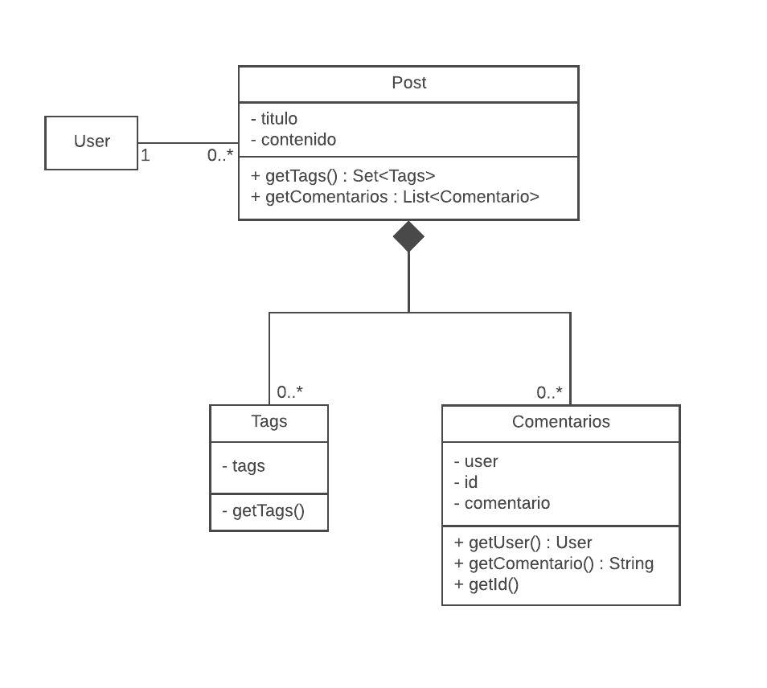
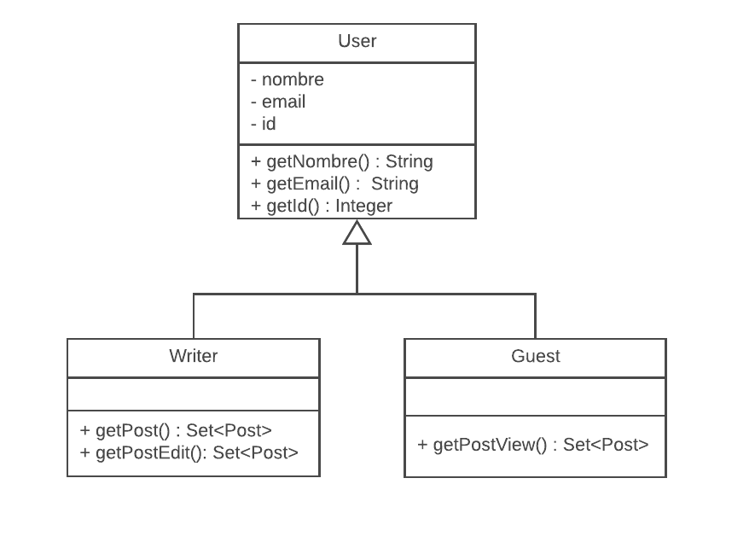

Diagrama de Clases
Es una estructura visual del objeto que será usado para construir el sistema .

Slide 12
Diagrama de Clase
Objeto: es una estructura que incorpora datos y procedimientos que trabajan con estos datos.
Estos objetos implementan la funcionalidad de un programa orientado a objeto.
Clase: Pensemos de una clase como una estructura para el objeto.
Una clase define la estructura y los métodos que el objeto tendrá en dicha clase.
Identificación de Clases.

Slide 13
Ejemplos de Identificación

Slide 14
Diagrama de Clases
Una clase es el responsable de administrar Datos
Atributos de la clase define la información.
Cuando definimos la estructura nosotros podemos determinar que datos de la clase es responsable para su mantenimiento.
Un diagrama de clases nos ayudan a visualizar los atributos, operaciones y relaciones de la clase.

Slide 15
Asociaciones
Cuando una Clase refiere a otra o usa otra clase, esta forma una asociación.
Hay una línea entre las dos clases y se agrega un indicador que nombra la asociación.
Algunas tienen instancias simples , otras tienen muchas instancias de otras clases.
Una situación podría también existir donde una instancia de la clase esta asociada con múltiples instancias de la misma clase

Slide 16
Ejercicio 1
El administrador de la biblioteca del ITT, Desea Gestionar sus libros, ya que cuenta con diversas áreas de investigación, debido a la nueva infraestructura que están introduciendo, quiere administrar el tipo de préstamo a los estudiantes, de esta manera poder llevar un control de entregas y Adeudos.
Nota : El administrador también desea saber en que lugar están ubicado los libros para poder acomodarlos en su hora libre, y así no jugar LOL.

Slide 17
Ejercicio Evaluativo =30%
Se pretende crear una aplicación para revisar los vuelos y determinar cual es el origen y destino de cada avión, Sin la necesidad de recurrir a un agente externo o humano. El sistema debe contar con una interfaz donde se exponga las características del avión marca, modelo, y los datos del viaje, tales como origen, destino, numero de vuelos, además de saber la aerolínea para la cual asiste.
Crear Diagrama de Clase especificando sus relaciones y objetos, atributos, tipos de datos, y operaciones

